Slide 1

Aula de Música
Información

Slide 2


A- Normas del Aula – 1 – Convivencia/Aprendizaje
Asistencia Obligatoria. 3 faltas sin justificar te pueden suspender.
Asistir a clase con puntualidad. Antes de que suene el segundo timbre. 3 retrasos = 1 falta sin justificar.
Con + de 5 retrasos se puede impedir el acceso a clase. Irás a Jefatura con trabajo especial y sacarás un 0 en cada actividad realizada ese día.
3. Traer a clase el material de trabajo. Con + de 5 olvidos bajarás 1 punto la nota trimestral.
MATERIAL

Slide 3

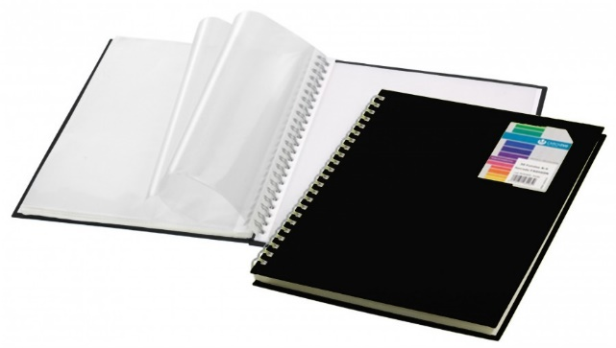
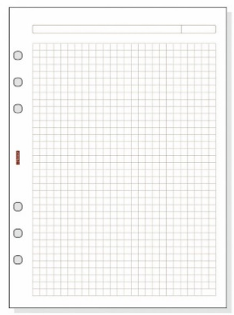

A- Normas del Aula – 1 – Convivencia/Aprendizaje
MATERIAL
Carpeta en espiral con fundas Din-A4.
        Folios sueltos Din-A4 (mejor cuadriculados).
5 euros para pagar el material fotocopiado.

Slide 4
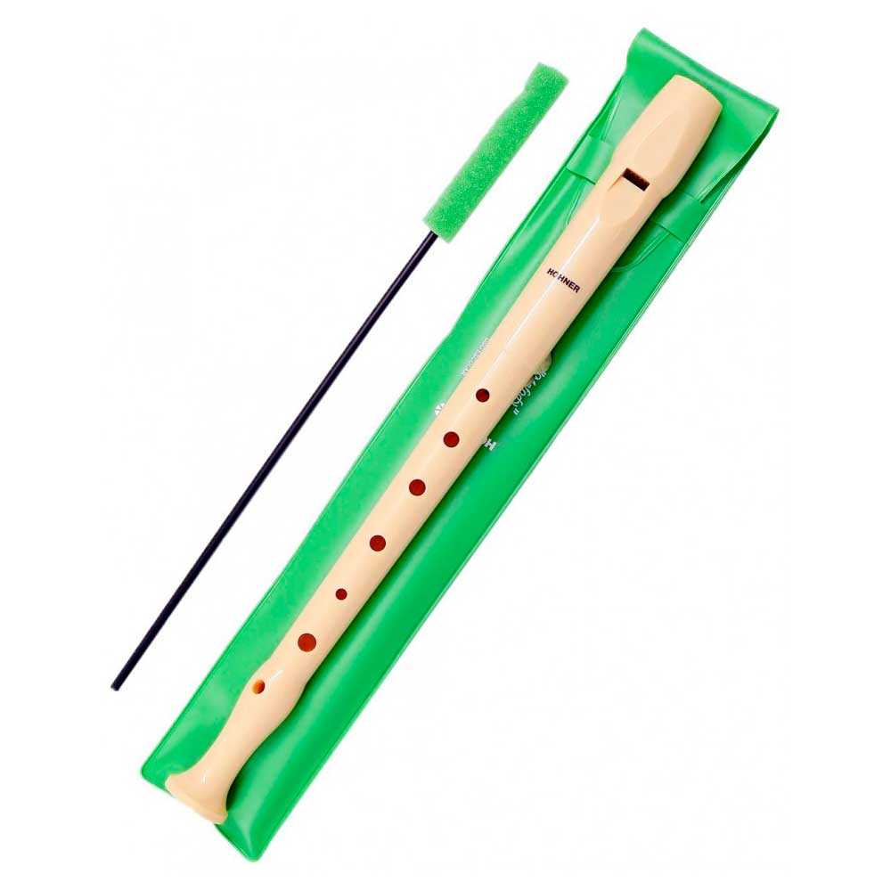
A- Normas del Aula – 2 – Convivencia/Aprendizaje
MATERIAL
Flauta de la marca HONNER
  Si debes comprarla, mejor la de la
  funda verde (es más barata)
  Si no es nueva,
  lávala en casa por dentro y fuera
  con agua y jabón de platos y sécala bien
  Ponle una etiqueta con tu nombre y apellido.

Slide 5
A- Normas del Aula – 3 – Instrumentos/MOBILIARIO
Se debe cuidar el material y las instalaciones del aula.
  Quien rompe, paga. Cada deterioro correrá a cargo de quienes lo produzcan. Si los autores no son identificados, el grupo/s entero/s se hará cargo de reponer lo que ha sido dañado.
4. OTRAS CONSIDERACIONES:
a. El alumno se encargará de que su mesa y silla estén en buen estado, sin pintar, rayar o romper.
b. No podéis cambiar de mesa ni levantaros.
c. Ningún alumno se acercará a la mesa del profesor.
d. No se puede comer ni beber durante la clase.
e. Si se utiliza algún instrumento musical o se cambia el orden de las mesas en alguna actividad el alumno los devolverá a su sitio (si así se solicita) al final de la clase.

Slide 6
B - CRITERIOS De calificación – 1 – GENERALES
Trabajo Teórico: Ejercicios y/o Exámenes. Nota mínima para hacer media = 4. 50% de la nota.

Slide 7

B - CRITERIOS De calificación – 2 – Ejercicios
EJERCICIOS y DEBERES - Trabajo y esfuerzo personal:
Suponen un 20% de la calificación TEÓRICA.
Es la realización de los ejercicios diarios – en el aula y/o en casa –.
Nota mínima para hacer media = 5. Consideraciones:
  En general, se desarrollarán durante las clases, por tanto, su no realización se considerará una falta grave.
  Todos los ejercicios son obligatorios y cuentan como nota.
  Por cada ejercicio no hecho o no entregado, se bajará 1 punto de la nota trimestral.
  Hay un plazo de entrega, fuera de ese plazo no se recogerá ni corregirá ningún ejercicio.

Slide 8
B - CRITERIOS De calificación – 1 – GENERALES
Trabajo Teórico: Ejercicios y/o Exámenes. Nota mínima para hacer media = 4. 40% de la nota.
Audiciones. Nota mínima para hacer media = 4. 20% de la nota.
Trabajo Práctico - Instrumental: Nota mínima para hacer media = 4. 35% de la nota. Puede ser:
            Individual
            Colectivo
Cuaderno: Nota mínima para hacer media = 4. 5% de la nota. Un cuaderno incompleto, desorganizado o no entregado puede suspender la materia.

Slide 9

  Los porcentajes pueden variar en función de la actividad, individual o colectiva, que se desarrolle en mayor proporción durante el trimestre.

Slide 10
C - PÁGINA WeB y TEAMS – USO Y FUNCIÓN
Desde la página Web – Departamento de Música podrás:
Acceder a esta presentación con las normas y criterios de calificación de la materia desarrollados con detalle.
Acceder a partituras y bases musicales, que sirven de referencia y apoyo al estudio.
Usaremos TEAMS:
Como vía oficial de comunicación, para realizar y entregar tareas, acceder a materiales.
Para ponernos en contacto a través del chat o por mail.

Slide 11

Aula de Música Información

